Slide 1







ตัวอย่าง
“Impact Pathway เส้นทางสู่ผลกระทบของงานวิจัย”
เอกสารเผยแพร่โดย สำนักยุทธศาสตร์ แผน ติดตามและประเมินผล
สำนักงานคณะกรรมการส่งเสริมวิทยาศาสตร์ วิจัยและนวัตกรรม (สกสว.)
วันที่ 15 กันยายน 2569

Slide 2
Impact Pathway: ขอบเขตโครงการวิจัยดำเนินงาน
ทรัพยากรหรือปัจจัยนำเข้า (Inputs) ในการลงทุนวิจัย เช่น ทุนวิจัย บุคลากรวิจัย เวลา เป็นต้น
Sphere of Control
กิจกรรม (Activities) คือ การดำเนินงาน หรือ วิธีการ เพื่อตอบวัตถุประสงค์ของการศึกษาที่ตั้งไว้
โครงการวิจัยดำเนินการ
ผลผลิต (Outputs) คือ ผลที่เกิดขึ้นสิ่งแรกและชัดเจนที่สุดจากโครงการวิจัย โดยตอบวัตถุประสงค์ของการศึกษาที่ตั้งไว้
ที่มา: สมพร อิศวิลานนท์ และ ปิยะทัศน์ พาฬอนุรักษ์. 2561. เอกสารวิชาการเรื่อง “การจัดการงานวิจัยสู่ผลลัพธ์และผลกระทบ: แนวคิดและกรณีศึกษา”. สถาบันคลังสมองของชาติ. ISBN 978-616-395-929-4

Slide 3
Impact Pathway: ขอบเขตโครงการวิจัยดำเนินงาน (ต่อ)
ตัวอย่างของ “ผลผลิต” (Outputs)
องค์ความรู้ใหม่
เทคโนโลยี หรือ นวัตกรรมใหม่
แนวทาง หรือ กระบวนการใหม่
ชุดข้อมูล หรือ ข้อเสนอแนะ (ใช้สำหรับตัดสินใจ)
ต้นแบบ พิมพ์เขียว ฯลฯ
จำนวนผู้เข้ารับการอบรม หรือจำนวนผู้ที่ได้รับการถ่ายทอดเทคโนโลยีระหว่างโครงการวิจัยยังดำเนินงาน
บทความ โปสเตอร์ คู่มือ แผ่นพับ ฯลฯ
รางวัลที่นักวิจัยได้รับ (สะท้อนความสำเร็จของโครงการวิจัย)
การจดทรัพย์สินทางปัญญา เช่น สิทธิบัตร ลิขสิทธิ์ ฯลฯ
เมื่อโครงการวิจัยดำเนินการแล้วเสร็จ
ถ้าไม่มีการนำผลผลิตจากงานวิจัยไปใช้ประโยชน์ ไม่สามารถนับเป็น ผลลัพธ์ หรือ Outcomes ได้

Slide 4

Impact Pathway: การขับเคลื่อนผลงานสู่การใช้ประโยชน์
ผลลัพธ์ (Outcomes) คือ การนำผลผลิตของโครงการวิจัยไปใช้ประโยชน์โดยภาคีเป้าหมาย มีการเปลี่ยนแปลงระดับการยอมรับทั้งในเชิงความรู้ ทัศนคติ พฤติกรรม การปฏิบัติ และทักษะ
“คำสำคัญ คือ มีผู้ใช้ (Users) มีการยอมรับ (Adoption) นำไปใช้”
Sphere of Influence
ผลงานวิจัยถูกนำไปใช้ประโยชน์
Sphere of Interest
สนใจและมีส่วนช่วยในเป้าหมาย
(Contribution)
ผลกระทบ (Impacts) คือ การเปลี่ยนแปลงจากผลลัพธ์ในวงกว้างทั้งทางด้านเศรษฐกิจ สังคม และสิ่งแวดล้อม โดยพิจารณารวมผลกระทบในทางตรงและทางอ้อม ที่ตั้งใจและไม่ตั้งใจ และในเชิงบวกและเชิงลบ
“คำสำคัญ คือ การเปลี่ยนแปลงในวงกว้าง (Change)”
ที่มา: สมพร อิศวิลานนท์ และ ปิยะทัศน์ พาฬอนุรักษ์. 2561. เอกสารวิชาการเรื่อง “การจัดการงานวิจัยสู่ผลลัพธ์และผลกระทบ: แนวคิดและกรณีศึกษา”. สถาบันคลังสมองของชาติ. ISBN 978-616-395-929-4

Slide 5
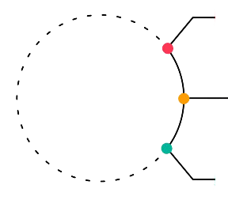
กรอบแนวคิดในการประเมินผลลัพธ์และผลกระทบของแผนงานวิจัยและนวัตกรรม​
การนำผลงานวิจัยและนวัตกรรมไปใช้ประโยชน์ เพื่อสร้างผลกระทบทางด้านเศรษฐกิจ สังคม และสิ่งแวดล้อม จำแนกตามมิติ
“ขับเคลื่อนเศรษฐกิจ” และ มิติ “ช่วยเหลือสังคมและชุมชน”
Utilization
การนำผลงานวิจัยและนวัตกรรมไปใช้ประโยชน์
ด้านนโยบาย
ด้านพาณิชย์ และ
ด้านสังคม ชุมชนและพื้นที่ (สาธารณะ)
Impacts
เศรษฐกิจ
สังคม
สิ่งแวดล้อม
ที่มา: สำนักงานคณะกรรมการส่งเสริมวิทยาศาสตร์ วิจัยและนวัตกรรม (สกสว.)
เอกสารประกอบการประชุมคณะอนุกรรมการด้านการนาผลงานวิจัยและนวัตกรรมไปใช้ประโยชน์ ครั้งที่ 1/ 2564 วันพุธที่ 28 กันยายน 2564
ผลกระทบเกิดขึ้นกับ
สังคมและประเทศ (Societal Impact)
ตัวชี้วัด “SROI หรือ BCR ”
มิติ “ขับเคลื่อนเศรษฐกิจ”
มิติ “ช่วยเหลือสังคมและชุมชน”

Slide 6
แบบฟอร์ม (Template)
และตัวอย่างเส้นทางสู่ผลกระทบ (Impact Pathway)
ประกอบการฝึกอบรมเชิงปฏิบัติการด้าน
“การประเมินผลกระทบจากโครงการวิจัย”
โดย
หน่วยปฏิบัติการวิจัยเฉพาะทางด้านการประเมินผลกระทบงานวิจัยและพัฒนา (ปวพ.)
ศูนย์วิจัยเศรษฐศาสตร์ประยุกต์ คณะเศรษฐศาสตร์ มหาวิทยาลัยเกษตรศาสตร์
ธันวาคม พ.ศ. 2567

Slide 7
โครงการ
ชื่อโครงการวิจัยเป้าหมายที่ต้องการวิเคราะห์ผลกระทบ
Outcome หรือ ผลลัพธ์ : ผลลัพธ์ คือ ผลจากการนำผลผลิตจากงานวิจัยไปใช้ประโยชน์โดยกลุ่มเป้าหมาย (User) ทำให้มีการเปลี่ยนแปลง (Change) พฤติกรรม การยอมรับด้านความรู้ ทัศนคติ และทักษะ
Outcome
Input
Output
Impact
User
Change
Input หรือปัจจัยนำเข้า :
ปัจจัยนำเข้าซึ่งเป็นปัจจัยที่ขับเคลื่อนให้งานวิจัยดำเนินการสำเร็จและสร้างผลประทบต่อสังคม ส่วนใหญ่ประกอบด้วย
Output หรือ ผลผลิต : ผลที่เกิดขึ้นสิ่งแรกและชัดเจนที่สุดจากโครงการวิจัย โดยตอบวัตถุประสงค์การศึกษาที่ตั้งไว้ เช่น สายพันธุ์พืชชนิดใหม่ ตำรับยา/อาหาร นวัตกรรม/เทคโนโลยี แนวทาง/นโยบายเพื่อการจัดการ Capacity building และ Copyrights เป็นต้น
User หรือ ผู้ใช้ประโยชน์จากผลผลิตของงานวิจัย งานวิจัยที่เกิดผลลัพธ์ ที่สำคัญต้องมีผู้ใช้ประโยชน์ (User) มีการยอมรับ (Adoption) หรือการนำไปใช้ในหลายระดับ เช่น
การเปลี่ยนแปลง (Change)
ที่เกิดขึ้น
พิจารณาการใช้ประโยชน์ผลผลิต (output) แยกตามผู้ใช้ (user) แต่ละประเภท
ซึ่งการเปลี่ยนแปลงอาจเกิดขึ้นต่างช่วงเวลากัน
ผลกระทบ (Impact) คือ การเปลี่ยนแปลงจากผลลัพธ์ในวงกว้าง
โดยทั่วไปสามารถกำหนดผลกระทบออกเป็น 3 ประเภทได้แก่
ผลกระทบทางเศรษฐกิจ
ผลกระทบทางสังคม และ
ผลกระทบทางสิ่งแวดล้อม
ซึ่งขึ้นอยู่กับลักษณะของงานวิจัย สามารถก่อให้เกิดผลกระทบเพียง 1 หรือ 2 ปรเภท ไม่จำเป็นต้องเกิดผลกระทบครบทั้ง 3 ประเภท
พิจารณาได้ทั้งผลกระทบทางตรงและทางอ้อม ที่เป็นเชิงบวกและเชิงลบ
1. งบประมาณการวิจัย
1st User หรือ ผู้ใช้คนแรก
2. บุคลากร : นักวิจัย
2nd User หรือ ผู้ใช้คนถัดไป
Final User หรือ ผู้ใช้คนสุดท้าย
3. ระยะเวลา
4. องค์ความรู้เดิม หรือผลการศึกษา (Output) จากโครงการวิจัยก่อนหน้านี้ ที่ใช้ต่อยอดในการวิจัย (หากมี)
*หมายเหตุ : ผู้ใช้ประโยชน์อาจมีแค่กลุ่มเดียวหรือมากกว่า 3 กลุ่มก็ได้ ซึ่งขึ้นอยู่กับงานวิจัยสามารถสร้างความยอมรับให้แก่ User ได้กี่กลุ่ม
25xx
25xx
25xx
25xx
กำหนดช่วงเวลาของงานวิจัยตั้งแต่เริ่มต้นจนถึงช่วงเวลาที่คาดว่าเกิดผลกระทบ (กรณี Ex-ante) หรือ ถึงช่วงเวลาที่พิจารณาศึกษาผลกระทบที่เกิดขึ้นจริงหลังจากโครงการเสร็จสิ้น (ex-post)

Slide 8
ตัวอย่าง Impact Pathway การใช้ประโยชน์เชิงพาณิชย์

Slide 9
การใช้ประโยชน์เชิงพาณิชย์
มุ่งเน้นให้ใช้ประโยชน์เชิงพาณิชย์และธุรกิจ
โดยเมื่อนำผลงานวิจัยไปใช้ อาจช่วยลดต้นทุนการผลิต
(ประหยัดปัจจัยการผลิต คน หรือ เวลา)
ช่วยเพิ่มปริมาณผลผลิต เพิ่มคุณภาพสินค้าหรือประสิทธิภาพในการให้บริการ
ที่มา: กัมปนาท วิจิตรศรีกมล. (2565). "การประเมินผลกระทบจากงานวิจัยเเละพัฒนา หลักการเบื้องต้นเเละเเนวปฎิบัติ" ISBN 978-616-93869-0-2

Slide 10
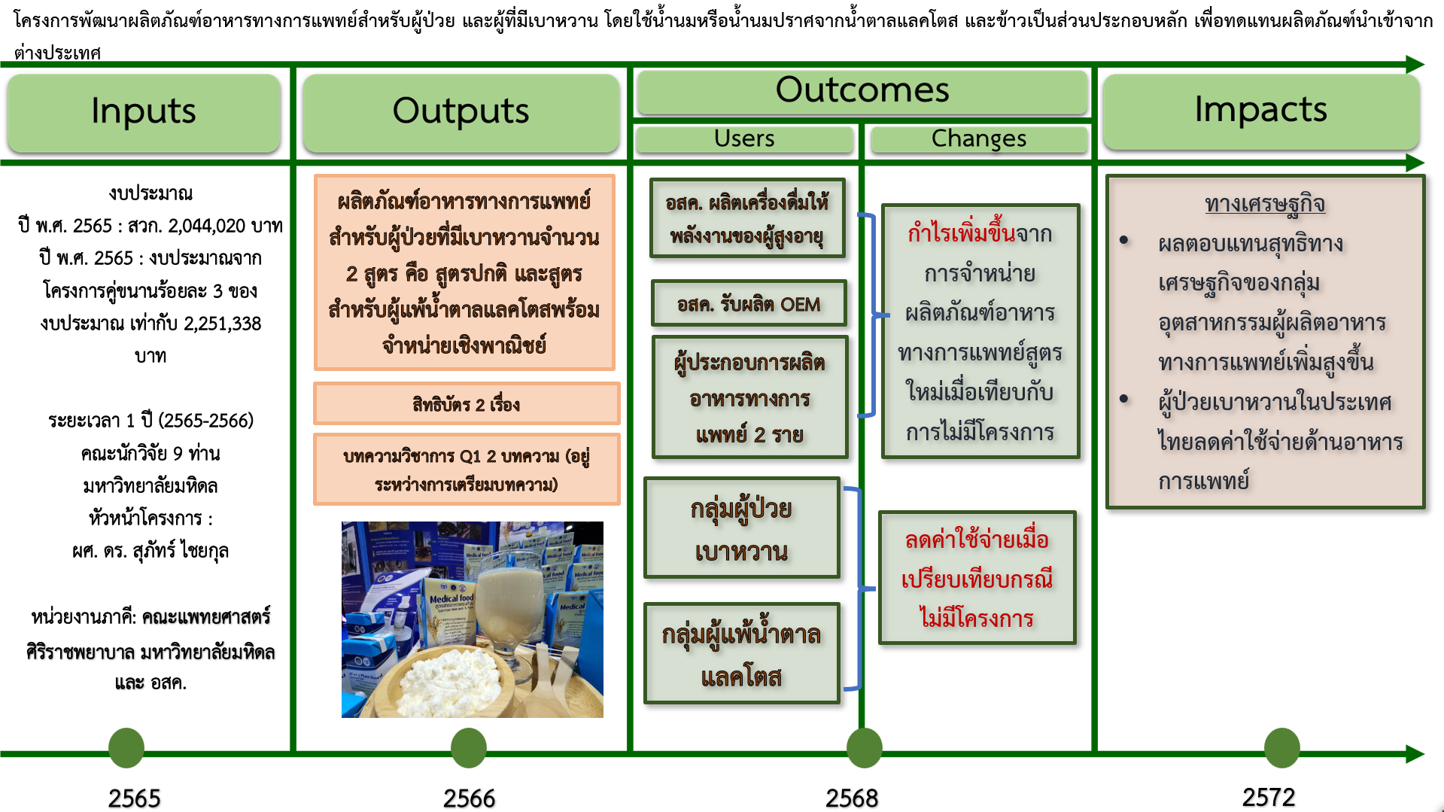
ที่มา: การประเมินผลลัพธ์และผลกระทบของแผนงานความมั่นคงด้านอาหาร และโภชนาการของประเทศไทย รศ.ดร.กัมปนาท วิจิตรศรีกมล และคณะ

Slide 11
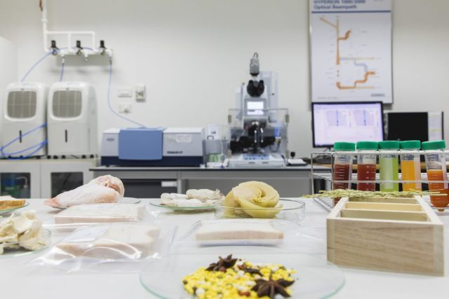
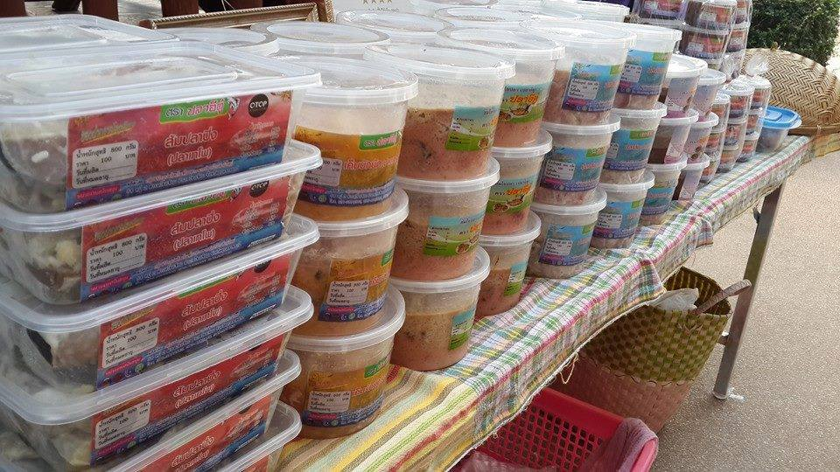
โครงการสมมติ เทคโนโลยีและนวัตกรรมการผลิตเพื่อเพิ่มมูลค่าผลิตภัณฑ์อาหาร
Outcome
Input
Output
Impact
User
Change
Intermediaries/ Users/ Beneficiaries
เทคโนโลยีการผลิต
ช่วยลดการปนเปื้อนโลหะหนักในผลิตภัณฑ์อาหาร
หน่วยงานขับเคลื่อน
นำไปขยายผล
ทางเศรษฐกิจ
ผู้จำหน่ายและผู้ใช้เทคโนโลยีมีรายได้สุทธิเพิ่มขึ้น XX เท่า หรือ มีมูลค่า XX บาท และช่วยยกระดับเศรษฐกิจฐานราก
งบประมาณ XXX บาท
จาก ....
ระยะเวลา 1 ปี
คณะนักวิจัย X ท่าน
มหาวิทยาลัย XXX
หน่วยงานภาคี......
1st User: ผู้ประกอบการ ผู้ผลิตอุปกรณ์ตรวจวัดการปนเปื้อน
มีกำไรเพิ่มขึ้นเมื่อเทียบกับการผลิตอุปกรณ์เดิม
ต้นแบบอุปกรณ์ตรวจวัดการปนเปื้อนโลหะหนัก
ทางสังคม
เกิดการรวมกลุ่มและเครือข่ายของวิสาหกิจชุมชนผู้ใช้เทคโนโลยี จำนวน XX กลุ่ม
จำนวนวิสาหกิจชุมชนที่เข้ารับการอบรมถ่ายทอดเทคโนโลยี
Final User: วิสาหกิจชุมชน / SMAEs
มีรายได้สุทธิเพิ่มขึ้นเมื่อเทียบกับเทคโนโลยีการผลิตแบบเดิม
ที่มา: https://ngthai.com/
ทางสิ่งแวดล้อม
มีส่วนช่วยลดการปนเปื้อนโลหะหนักในน้ำจากการผลิต ลงร้อยละ XX เมื่อเทียบกับก่อนการใช้นวัตกรรม
บทความวิชาการ X บทความ
ที่มา: www.ftiebusiness.com
2566
2567
2568
2572

Slide 12
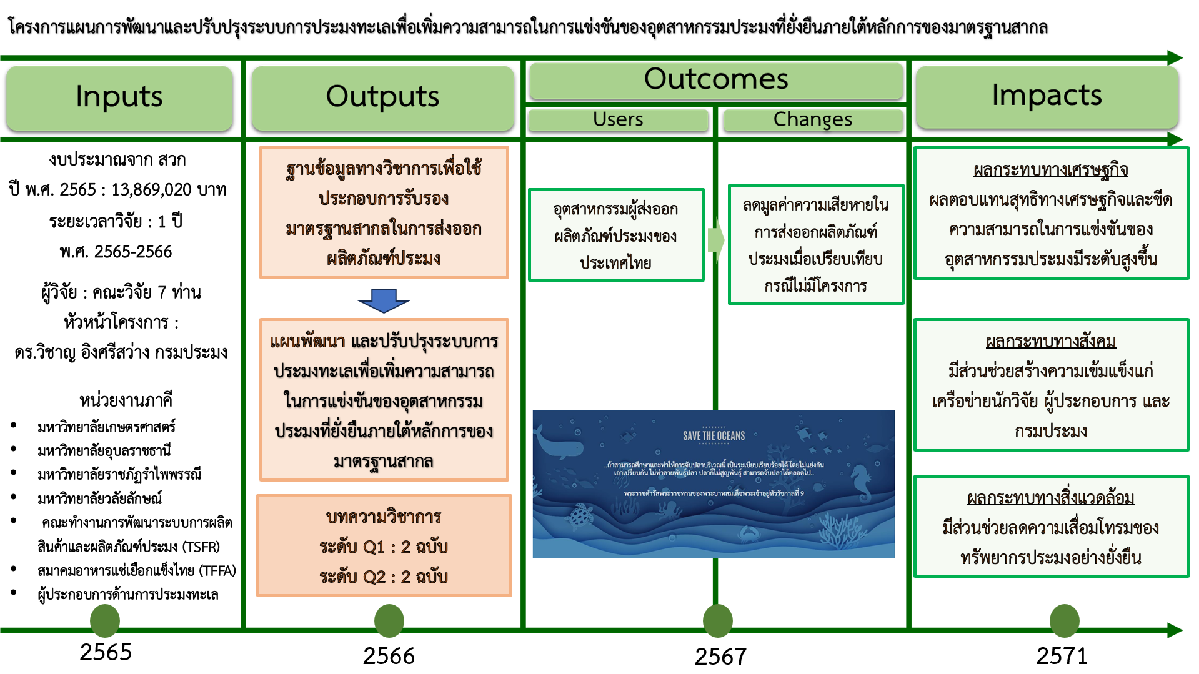
ที่มา: การประเมินผลลัพธ์และผลกระทบของแผนงานความมั่นคงด้านอาหาร และโภชนาการของประเทศไทย รศ.ดร.กัมปนาท วิจิตรศรีกมล และคณะ

Slide 13
การใช้ประโยชน์เชิงสาธารณะ
มุ่งเน้นให้เกิดผลกระทบต่อชุมชน สาธารณะ และสังคม
โดยเมื่อนำผลงานวิจัยไปใช้สามารถช่วยบรรเทาปัญหา เสริมสร้างความเข้มแข็ง หรือพัฒนาชีวิตความเป็นอยู่ให้กับกลุ่มเป้าหมาย
ซึ่งส่วนใหญ่จะมีหน่วยงานภาครัฐเป็นผู้ขับเคลื่อนผลงานวิจัย
อาจต้องพิจารณาการมีส่วนร่วม (Contribution) ของโครงการวิจัย
ที่มา: กัมปนาท วิจิตรศรีกมล. (2565). "การประเมินผลกระทบจากงานวิจัยเเละพัฒนา หลักการเบื้องต้นเเละเเนวปฎิบัติ" ISBN 978-616-93869-0-2

Slide 14
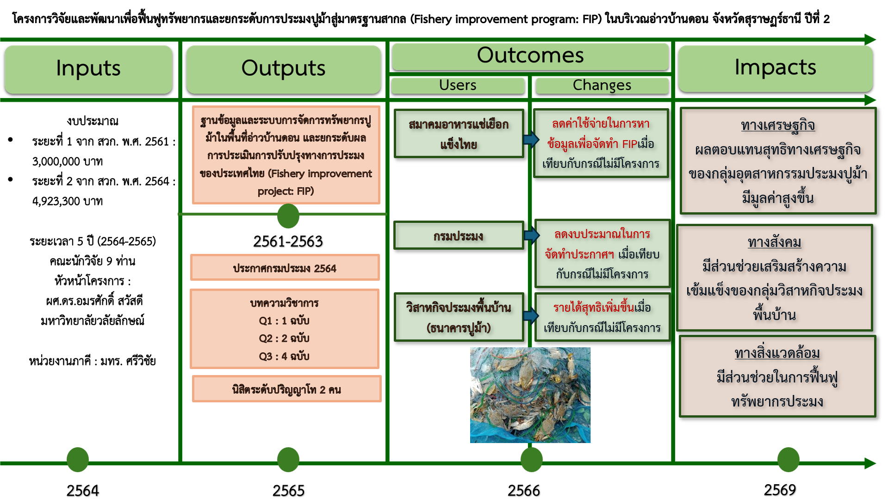
ที่มา: การประเมินผลลัพธ์และผลกระทบของแผนงานความมั่นคงด้านอาหาร และโภชนาการของประเทศไทย รศ.ดร.กัมปนาท วิจิตรศรีกมล และคณะ

Slide 15
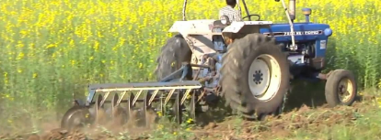
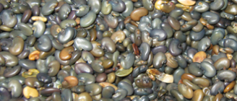
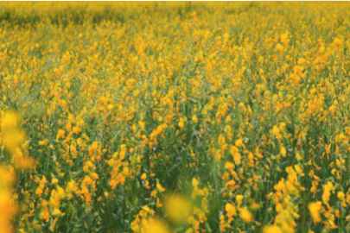

โครงการสมมติ
การพัฒนาสายพันธุ์ปอเทืองใหม่
Outcome
Input
Output
Impact
User
Change
Intermediaries/ Users/ Beneficiaries
งบประมาณ XXX บาท
จาก PMU….
ระยะเวลา 1 ปี
คณะนักวิจัย X ท่าน
มหาวิทยาลัย XXX
หน่วยงานภาคี......
ปอเทืองพันธุ์ใหม่
หน่วยงานขับเคลื่อน
นำไปขยายผล
ทางเศรษฐกิจ
เกษตรกรและผู้ประกอบการในห่วงโซ่มีรายได้สุทธิเพิ่มขึ้น XX เท่า หรือ มีมูลค่า XX บาท
ผู้ผลิตเมล็ดพันธุ์ปอเทือง
มีรายได้สุทธิเพิ่มขึ้นเมื่อเทียบกับพันธุ์เดิม
ทางสังคม
มีส่วนช่วยให้เกิดการรวมกลุ่มและเครือข่ายในการผลิตเมล็ดปอเทืองพันธุ์ใหม่ จำนวน XX กลุ่ม
องค์ความรู้ในการปลูกปอเทืองพันธุ์ใหม่
2562
ทางสิ่งแวดล้อม
มีส่วนช่วยลดการสะสมสารเคมีในดิน ลงร้อยละ XX เมื่อเทียบกับก่อนการใช้นวัตกรรม
เกษตรกรผู้ปลูก
ปอเทือง
มีรายได้สุทธิเพิ่มขึ้นเมื่อเทียบกับการบำรุงรักษาดินแบบเดิม
ที่มา: ดร.ปิยะทัศน์ พาฬอนุรักษ์ สถาบันคลังสมองของชาติ 31 พฤษภาคม 2566
2560
2561
2563
2566

Slide 16


โครงการสมมติ
การท่องเที่ยวเชิงอัตลักษณ์เพื่อรักษาภูมิปัญญาท้องถิ่นและสิ่งแวดล้อมแบบมีส่วนร่วม
Outcome
Input
Output
Impact
User
Change
Intermediaries/ Users/ Beneficiaries
ผู้ประกอบการและมัคคุเทศก์ที่ผ่านการฝึกอบรม
สามารถให้บริการตาม Package สร้างรายได้สุทธิเพิ่มขึ้น เมื่อเทียบกับการท่องเที่ยวแบบเดิม
ทางเศรษฐกิจ
ชุมชนมีรายได้สุทธิเพิ่มขึ้นจากการท่องเที่ยวเชิงอัตลักษณ์
ช่วยยกกระดับเศรษฐกิจฐานราก
XX เท่า หรือ มีมูลค่า XX บาท
งบประมาณ XXX บาท
จาก PMU….
ระยะเวลา 1 ปี
คณะนักวิจัย X ท่าน
มหาวิทยาลัย XXX
หน่วยงานภาคี......
องค์ความรู้ และ
แผนที่การท่องเที่ยวเชิงวัฒนธรรม
หน่วยงานขับเคลื่อน
นำไปขยายผล
Package
การท่องเที่ยวเชิงอัตลักษณ์
ทางสังคม
เกิดการรวมกลุ่มและเครือข่ายธุรกิจการท่องเที่ยวชุมชน จำนวน XX กลุ่ม
2567
มีส่วนร่วมในการฟื้นฟูภูมิปัญญาท้องถิ่น และรักษาสิ่งแวดล้อม
สร้างรายได้สุทธิเพิ่มขึ้นจากกิจกรรมที่เกี่ยวเนื่องกับการท่องเที่ยว
ผู้ประกอบการท่องเที่ยว และมัคคุเทศก์ท้องถิ่น
ที่ผ่านการฝึกอบรมจำนวน....คน
ผู้ประกอบการอื่นๆ และคนในชุมชน
ทางสิ่งแวดล้อม
มีส่วนช่วยลดปริมาณขยะและลดการใช้พลาสติกในชุมชน ลงร้อยละ XX จากปีฐานหรือก่อนการใช้นวัตกรรม
ที่มา: ดร.ปิยะทัศน์ พาฬอนุรักษ์ สถาบันคลังสมองของชาติ 31 พฤษภาคม 2566
2565
2566
2568
2570

Slide 17
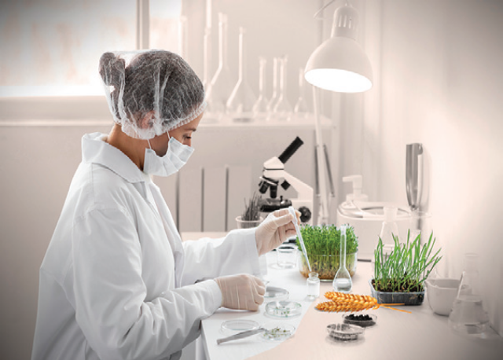


โครงการสมมติ
นวัตกรรมการผลิตยารักษาโรคมะเร็งจากสมุนไพรไทย
Outcome
Input
Output
Impact
User
Change
Intermediaries/ Users/ Beneficiaries
งบประมาณ XXX บาท
จาก PMU….
ระยะเวลาดำเนินงาน 7 ปี
คณะนักวิจัย X ท่าน
มหาวิทยาลัย XXX
หน่วยงานภาคี......
องค์ความรู้พื้นฐานจากงานวิจัยก่อนหน้านี้
ข้อมูลสารออกฤทธิ์ในสมุนไพร เพื่อต้านเซลล์มะเร็ง
มีรายได้สุทธิเพิ่มขึ้นเมื่อเทียบกับการนำเข้ายารักษามะเร็ง
ทางเศรษฐกิจ
- ผลตอบแทนสุทธิทางเศรษฐกิจของอุตสาหกรรมยาจากสมุนไพรไทยเพิ่มสูงขึ้น XX เท่า หรือ มีมูลค่า XX บาท
- รัฐบาลประหยัดงบประมาณในการดูแลรักษาผู้ป่วยมะเร็ง XX เท่า หรือ มีมูลค่า XX บาท
1st User: บริษัทยา
วิธีการสกัดสารออกฤทธิ์ในระดับห้องปฏิบัติการ และระดับอุตสาหกรรม
2nd User: กระทรวงสาธารณสุข
ลดงบประมาณในการรักษาผู้ป่วยโรคมะเร็ง
มีทางเลือกในการรักษาจากผลิตภัณฑ์ธรรมชาติ ที่ช่วยลดผลข้างเคียงจากการใช้สารเคมี
สูตรผลิตภัณฑ์สำหรับทดแทนยารักษามะเร็งในผู้ป่วย
Final User: ผู้ป่วยโรคมะเร็งระยะแรก
ทางสังคม
มีส่วนช่วยลดผลข้างเคียงจากการใช้สารเคมีในผู้ป่วยโรคมะเร็ง ลงร้อยละ XX จากปีฐานหรือก่อนการใช้นวัตกรรม
2558
2564
2566
2572

Slide 18
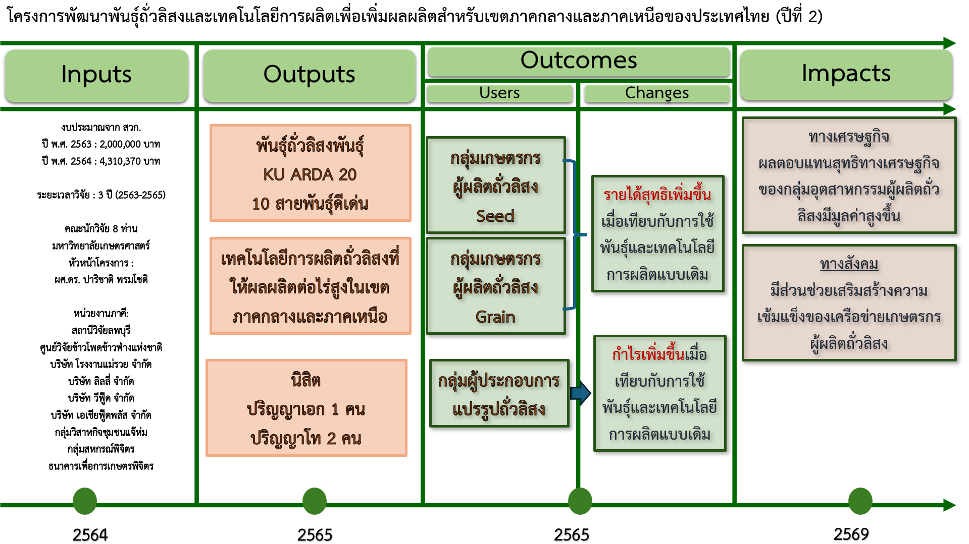

ที่มา: การประเมินผลลัพธ์และผลกระทบของแผนงานความมั่นคงด้านอาหาร และโภชนาการของประเทศไทย รศ.ดร.กัมปนาท วิจิตรศรีกมล และคณะ

Slide 19
การใช้ประโยชน์เชิงนโยบาย
มุ่งเน้นในการนำผลงานวิจัยไปใช้ประกอบการตัดสินใจ ปรับปรุง หรือกำหนด
แนวทาง มาตรการ ประกาศ กฎเกณฑ์ กฎหมาย หรือนโยบาย
โดยส่วนใหญ่การนำผลงานวิจัยไปใช้ จะร่วมกับการดำเนินงานของหน่วยงาน
ซึ่งการใช้ประโยชน์อาจต้องใช้ระยะเวลา หรือเมื่อมีความจำเป็นในอนาคต
จำเป็นต้องพิจารณาการมีส่วนร่วม (Contribution) ของโครงการวิจัย
ที่มา: กัมปนาท วิจิตรศรีกมล. (2565). "การประเมินผลกระทบจากงานวิจัยเเละพัฒนา หลักการเบื้องต้นเเละเเนวปฎิบัติ" ISBN 978-616-93869-0-2

Slide 20
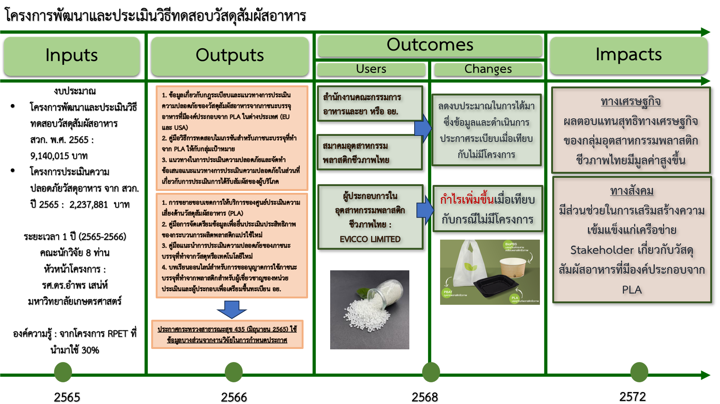
โครงการพัฒนาและประเมินวิธีทดสอบวัสดุสัมผัสอาหาร (ปีที่ 2)
ที่มา: การประเมินผลลัพธ์และผลกระทบของแผนงานความมั่นคงด้านอาหาร และโภชนาการของประเทศไทย รศ.ดร.กัมปนาท วิจิตรศรีกมล และคณะ

Slide 21

โครงการ
การสร้างตัวชี้วัดการประเมินผลการดำเนินงานด้านการป้องกัน ปราบปรามและการบำบัดฟื้นฟูการแก้ไขผู้ติดยาเสพติด
ตามแนวคิด (ร่าง) ประมวลกฎหมายยาเสพติด
การใช้ประโยชน์เชิงนโยบาย
Outcome
Input
Output
Impact
User
Change
Intermediaries/ Users/ Beneficiaries
ประหยัดงบประมาณ
บุคลากรผู้ปฏิบัติงานมีประสิทธิภาพการทำงานมากขึ้น
องค์กรสามารถนำผลการประเมินมาพัฒนาแผนปฏิบัติงานได้ดีขึ้น
เมื่อเทียบกับตัวชี้วัดเดิม
งบประมาณ XXX บาท
จากกระทรวงยุติธรรม
ระยะเวลา 1 ปี
คณะนักวิจัย 6 ท่าน
วิทยาลัยสหวิทยาการ มหาวิทยาลัยธรรมศาสตร์
ตัวชี้วัด 4 ด้านที่สอดคล้องและสะท้อนการปฏิบัติงานได้จริง
ทางเศรษฐกิจ
ประเทศไทยประหยัดงบประมาณในการปราบปรามและบำบัดฟื้นฟูผู้ติดยาเสพติด
XX เท่า หรือ มีมูลค่า XX บาท
ป.ป.ส.
การป้องกันและแก้ไข
กลไกเชิงนโยบายและการขับเคลื่อน
การปราบปรามและสกัดกั้น
การบำบัดรักษาและฟื้นฟู
ที่มา: ดร.ปิยะทัศน์ พาฬอนุรักษ์ สถาบันคลังสมองของชาติ 31 พฤษภาคม 2566
ที่มา: ดัดแปลงจาก รายงานฉบับสมบูรณ์ โครงการ “การสร้างตัวชี้วัดการประเมินผลการดำเนินงานด้านการป้องกัน ปราบปรามและการบำบัดฟื้นฟูการแก้ไขผู้ติดยาเสพติด ตามแนวคิด (ร่าง) ประมวลกฎหมายยาเสพติด”
2560
2561
2564
2570

Slide 22


โครงการสมมติ ฐานข้อมูลสารพันธุกรรม DNA ของนักโทษ
การใช้ประโยชน์เชิงนโยบาย
Outcome
Input
Output
Impact
User
Change
Intermediaries/ Users/ Beneficiaries
งบประมาณ FF
จำนวน XXX บาท
จาก ....
ระยะเวลา 1 ปี
คณะนักวิจัย 3 ท่าน
สถาบันนิติวิทยาศาสตร์
แนวทาง
การจัดทำและใช้ฐานข้อมูล DNA ของนักโทษ
ระบบและวิธีการจัดเก็บ
ขอบเขตการดูแล การใช้ฐานข้อมูล และการทำลายข้อมูล
มาตรการควบคุมฯ
คณะทำงานยกร่าง พ.ร.บ.
ข้อมูลสารพันธุกรรม ของนักโทษ
ใช้เป็นข้อมูลประกอบการยกร่าง พ.ร.บ.
ทางเศรษฐกิจ
มีส่วนช่วยประหยัดงบประมาณของ
กระทรวงยุทติธรรม
XX เท่า หรือ มีมูลค่า XX บาท
2568
ประหยัดงบประมาณในการพิสูจน์
และสืบคดีเมื่อเทียบกับไม่มีฐานข้อมูล DNA
ทางสังคม
มีส่วนช่วยลดปัญหาอาชญากรรม ลงร้อยละ XX จากปีฐานหรือก่อนใช้นโยบาย
สำนักงานพิสูจน์หลักฐานตำรวจ
VDO Infographic
ที่มา: ดร.ปิยะทัศน์ พาฬอนุรักษ์ สถาบันคลังสมองของชาติ 31 พฤษภาคม 2566
ที่มา: ดัดแปลงจาก ข้อเสนอโครงการ “งานวิจัยเกี่ยวกับหลักการที่สำคัญสำหรับกฎหมายฐานข้อมูลสารพันธุกรรมดีเอ็นเอสำหรับนักโทษในประเทศไทย” สถาบันนิติวิทยาศาสตร์
2564
2565
2570
2575

Slide 23



เอกสารแนะนำเพิ่มเติม
สามารถศึกษารายละเอียดและทำความเข้าใจเบื้องต้นได้ใน เอกสารวิชาการหมายเลข 14 การจัดการงานวิจัยสู่ผลลัพธ์ และผลกระทบ: แนวคิดและกรณีศึกษา http://www.agripolicyresearch.com/?p=4761

Slide 24
Thank You

